Slide 1
www.catchcertificate.no
Bjørg Granberg
Daglig leder Catch Certificate SA
20. november 2025

Slide 2
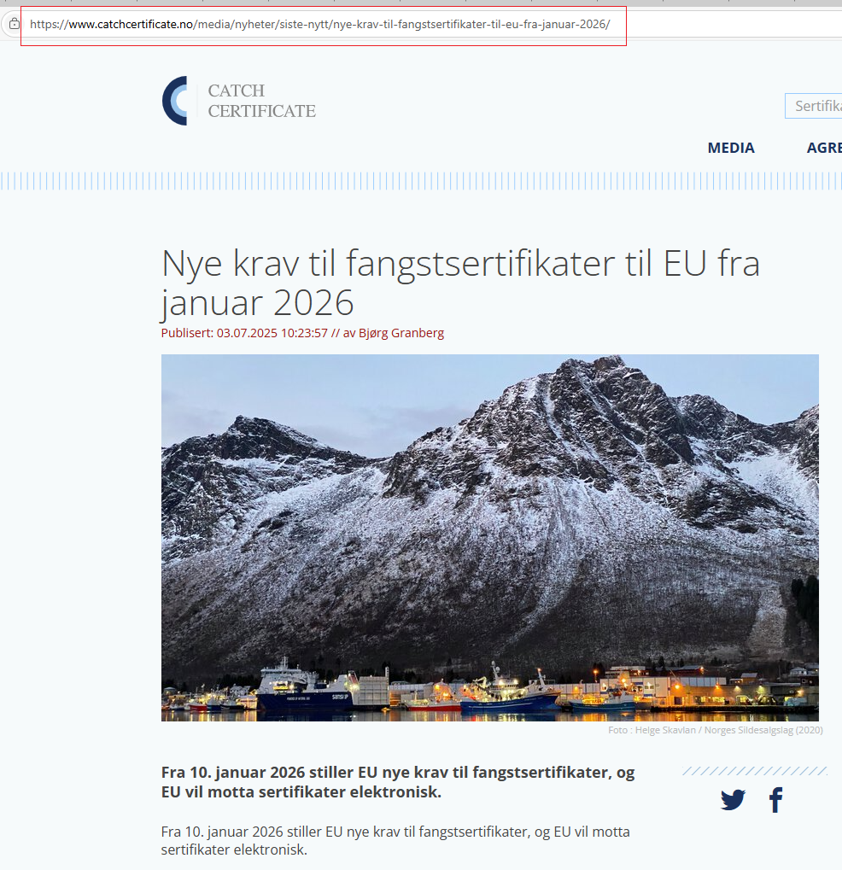
Fra 10. januar 2026 stiller EU nye krav til norske fangstsertifikater mv
Catch Certificate
Notes:
Viktig å få frem at det er EU som stiller nye krav til fangstsertifikatene.

Slide 3
Utviklingsprosjekter 2025
Elektronisk overføring av fangstsertifikat til EUs database/system – Catch
Catch er en modul i EUs system Traces
Tilpasse www.catchcertificate.no / portalen til endret regelverk
Ny hoved versjon av signerings app CatchSign 2.0

Slide 4
Nye krav til regelverket for fangstsertifikat
Grunnlaget for fangstsertifikat er landings- og sluttseddel data.
Det norske systemet vil kunne innfri de nye kravene, nye dataelementer hentes fra seddel
Utforming av nytt sertifikat med mer informasjon/dataelementer knyttet til fangsten
Kvantums rapportering på ett meget detaljert nivå
Innføring av produsenterklærings sertifikat på norsk fanget fisk
Tilpassing av produsenterklæring på norsk fanget fisk i webservice

Slide 5
Kvantumskontroll i fangstsertifikatløsningen
EU har stort fokus på kvantum, og krever flere vektdata på sertifikatet og produsenterklæring også for norskfanget fisk, herunder vil kvantum forbrukt på fangstsertifikatet kreves i produsenterklæringen.
I den nye løsningen vil alle data bli eksportert digitalt inn i EU sitt Catch system. Det vil øke muligheten for EU til å kontrollere de opplysningene som blir gitt.
Samlet innebærer dette et behov for bedre kvantumskontroll i den norske fangstsertifikatløsningen.
Fremdeles en risiko for at sedler overforbrukes i løsningen, men risikoen vil reduseres og i sum vil fangstsertifikatene holde høyere kvalitet og vi vil få færre verifikasjonssaker.

Slide 6
Vekter på sertifikatene
Catch Certificate, pre-landing og prior notification
Fiskebåter som går fra fiskefeltet til utenlandsk havn
Estimert kvantum fra ERS – fangstdagboken ombord
Catch Certificate – kvantumsfelt Netto fangst vekt = Eksportert kvantum
Presenteres på fangstsertifikatet når eksportert vare har tollkoder
0301 – 0302 – 0303 – 0306 - 0307
Landet vekt pr båt blir presentert på side 2 i sertifikatet
Catch Certificate/Producerdeclaration – kvantumsfelt Netto fangst vekt = Totalt Landet vekt
Presenteres på fangstsertifikatet når eksportert vare har tollkode
0304 – 0305 i noen tilfeller 0306 og 0307, 16
Landet vekt pr båt presenteres på side 2 i sertifikatet
Produsenterklæringen har følgende kvantumsfelt
Landet vekt – forbrukt vekt – eksportert vekt
Eksportør benytter samme fremgangsmåte som før. I forbindelse med produsent erklæring må eksportør velge produsent. Systemet genererer alle sertifikater automatisk, det vil bli generert ett sertifikat pr produsent.

Slide 7
Elektronisk overføring av fangstsertifikater til EU’s Catch system
CC har siden 2021 hatt kontakt med teknisk gruppe som utvikler EU’s Catch. Målet med kontakten var å få i gang elektronisk overføring av de Norske sertifikater. Dette prosjektet ble satt på vent i påvente av ferdigstillelse av systemet i 2022. Ny oppstart desember 2024.
Datamiljø for testing og drift
Beta akseptanse miljø - Overfører daglig til Catch – men får en del feilmeldinger i dette miljøet. Feilmeldinger fordi kode registrene deres ikke er fullstendige. Det betyr vi får feilmeldinger på sertifikater som er korrekte. Avsluttet 16/11/25
Akseptanse miljø – i de kommende uker vil CC kunne gå fra Beta akseptanse til Akseptanse (miljøet før drift) Hvor miljøet skal ha bedre og mer riktig konfigurasjon. Slik at vi unngår feilmeldinger som går på kodeverket. Oppstart 17/11/25
Oppstart nytt regelverk 10. januar 2026 –
Norge kan gå i drift med overføringen 8. desember 2025

Slide 8
Utvikling og igangkjøring av nye krav til regelverket i CC portal
Gammel CC portal stenges 30. november
189 aktive eksport selskap hittil i 2025
Fra 1. – 18. nov er der ca 130 selskaper som har laget CC
51 selskap laget 100% av sine CC i ny portal
28 selskap laget mer enn 50% av sine CC i ny portal
8 selskap laget under 50% av sine CC i ny portal
43 selskaper er i gammel portal 100%
8 av de er store aktører – noen venter på revidert utgave av Maritech
22 har 2-7 sertifikater i perioden
13 har 1 sertifikat i perioden
Ny portal
Nye dataelementer hentes fra seddel
Kvantumskontroll
Omregningsfaktor fra Fdir API eller egne
2 sertifikater på produsert vare
Catch certificate
Producer declaration
Ferdigstillelse av produsenterklæring på norsk produsert fisk
I portal 30. november
I webservice 10. desember

Slide 9
Ny hoved versjon av signerings app CatchSign 2.0
Nytt design
En kodebase «Kotlin»
Oppgradert app til å møte krav for app utvikling
Nye funksjoner
Signere flere sertifikater i en ordre
Sertifikater med vedlegg
Rulles ut til 7000 – 8000 brukere 20. november 2025

Slide 10
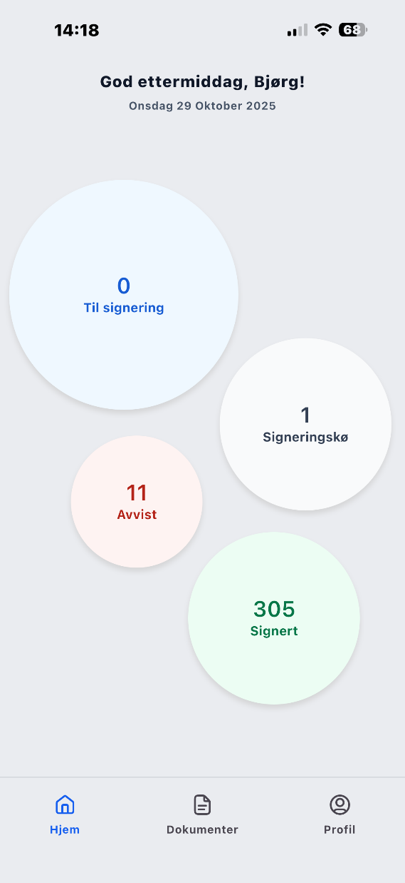
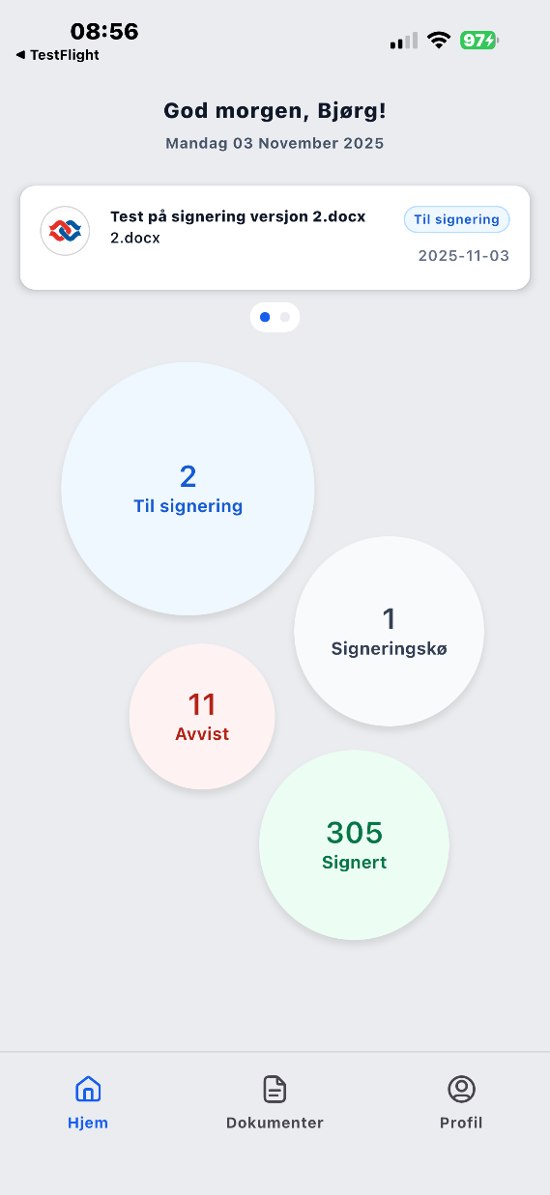
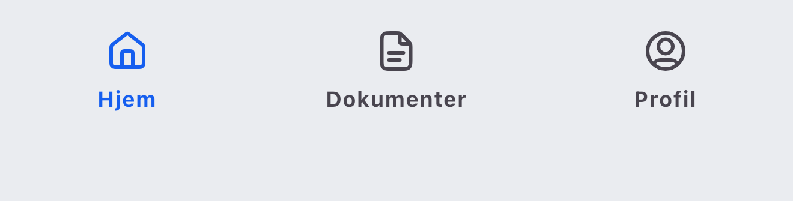
Nye funksjoner:
Signeringsbanner
Hjem /Dokument /Min profil
Ikon på dokument
Produsenterklæring
Vedlegg 3. land CC
CatchCertificate (NO)
Produsenterklæring
Last opp
Ny filter funksjon

Slide 11
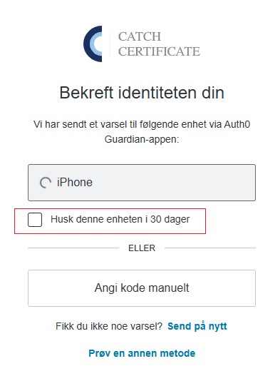
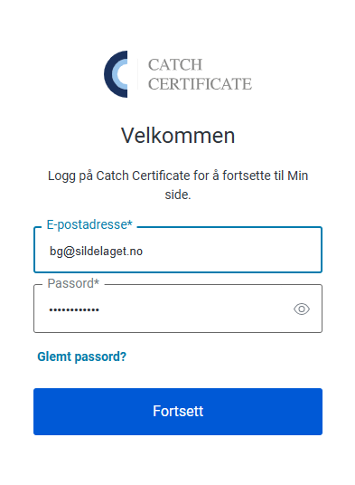
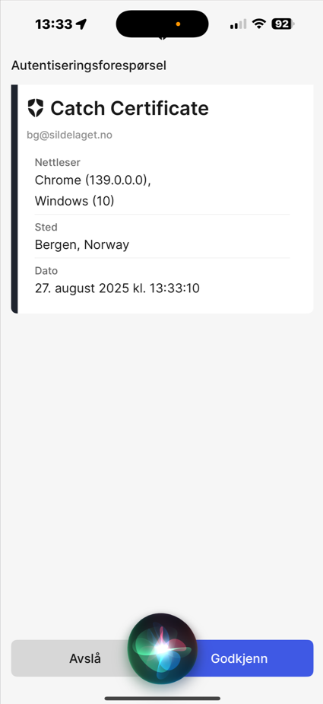

Slide 12
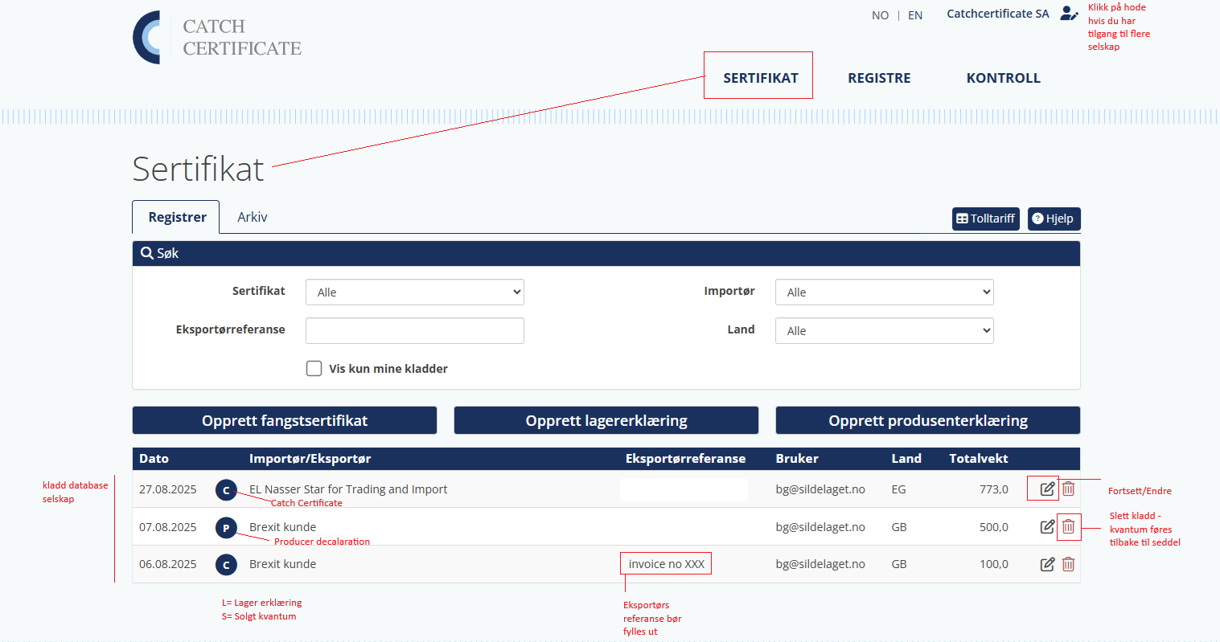

Slide 13
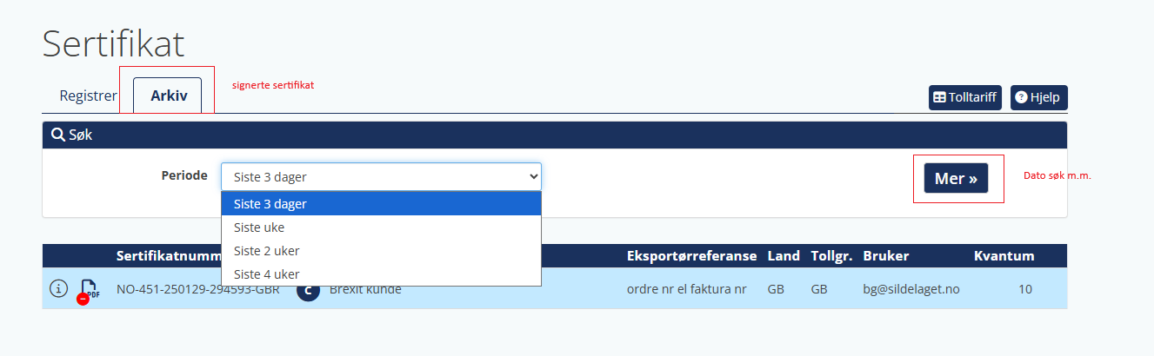
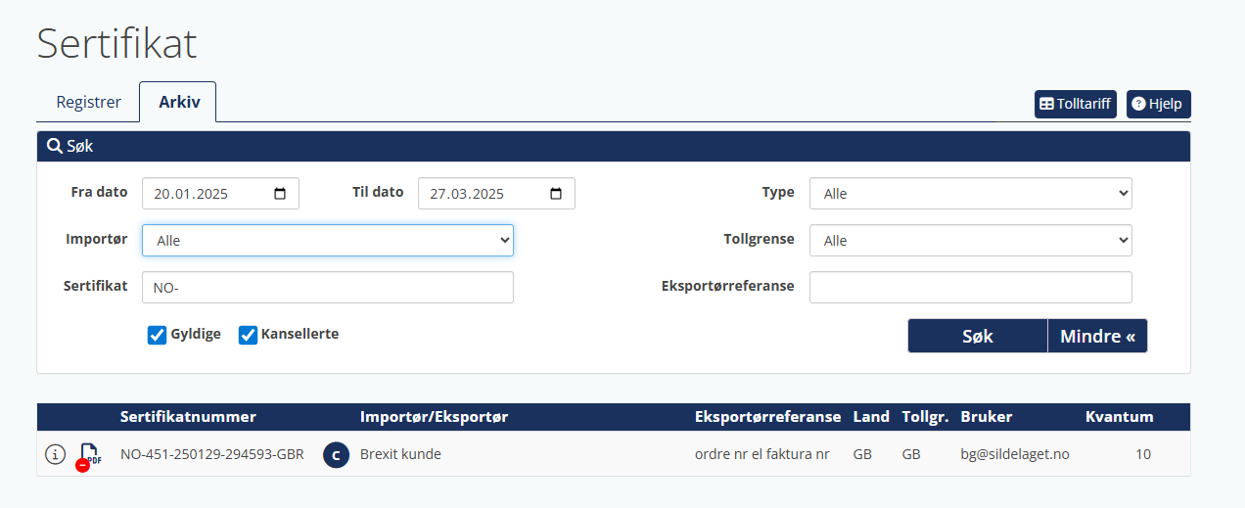

Slide 14
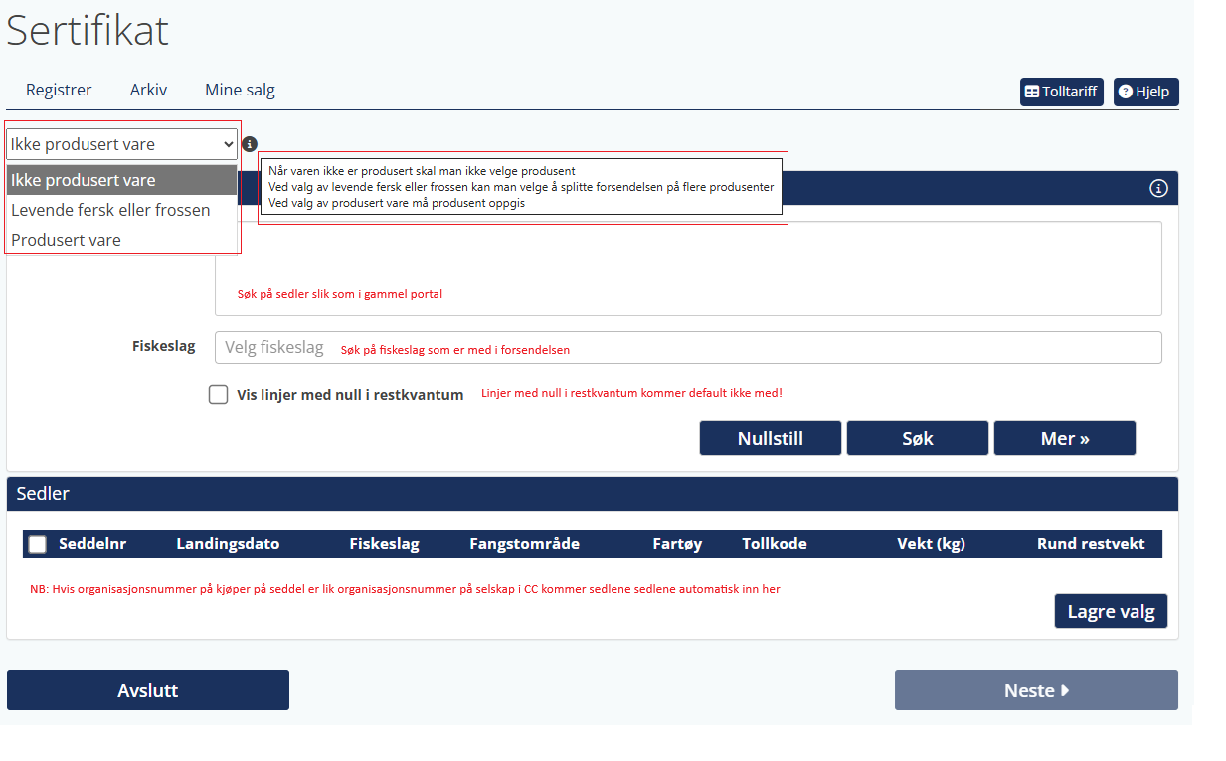

Slide 15
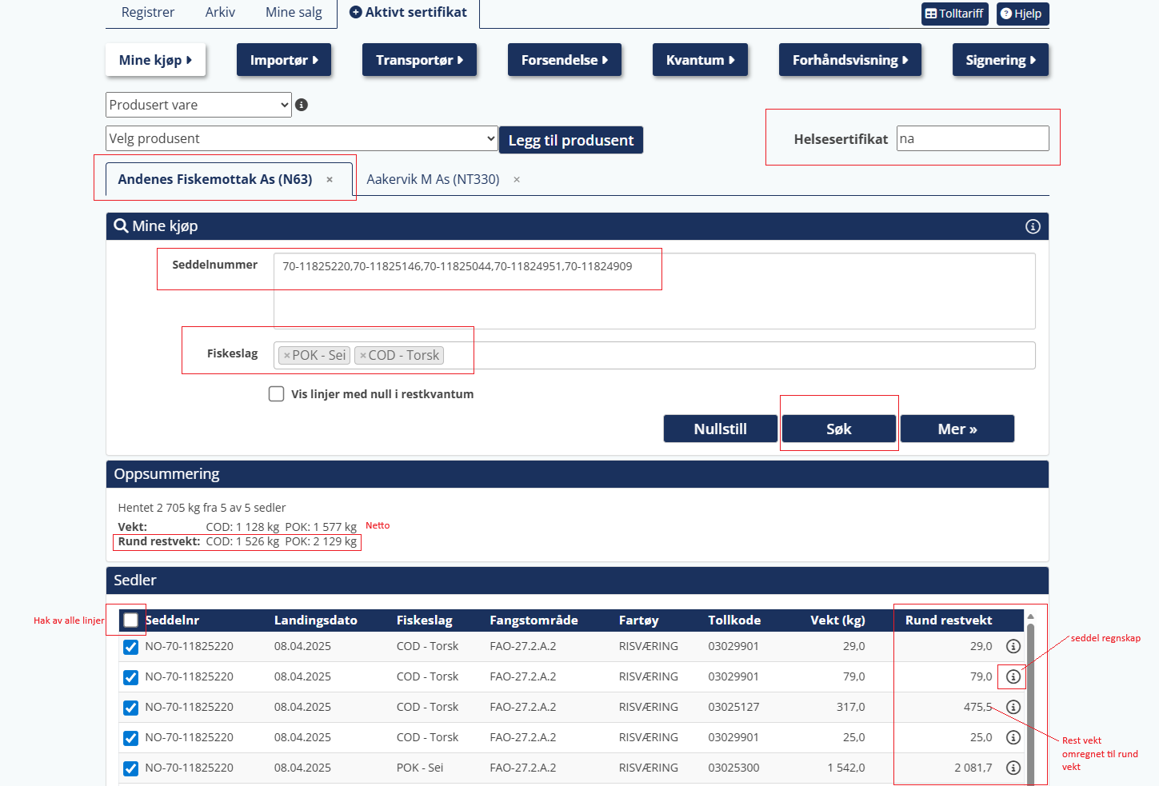

Slide 16
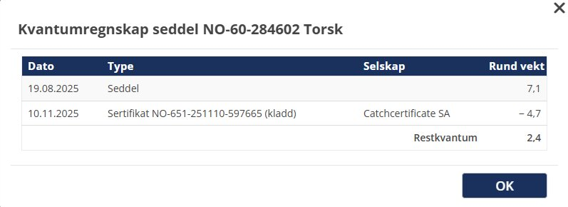
Alle seddellinjer har ett kvantumsregnskap​
Søk opp seddel klikk på informasjonsikonet

Slide 17
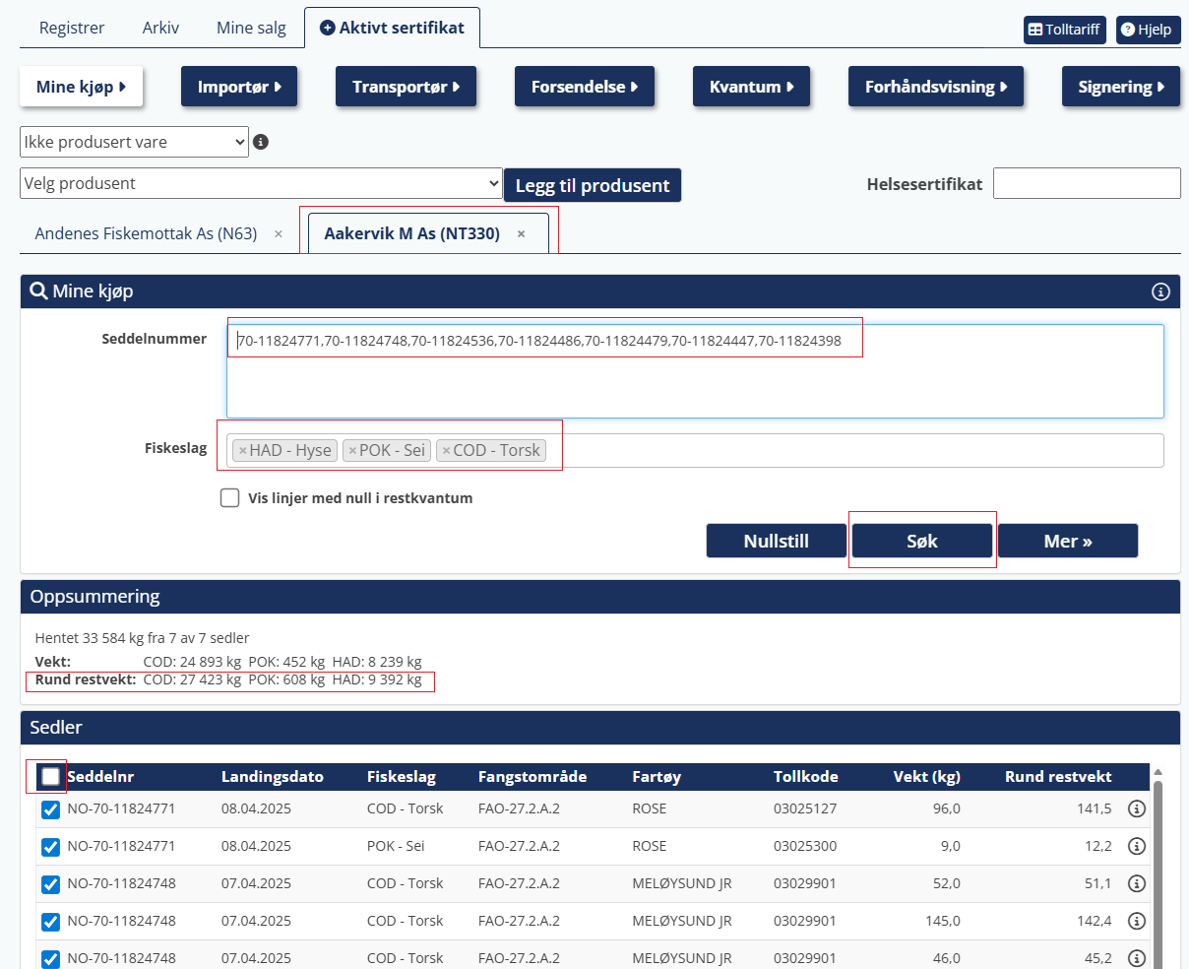

Slide 18
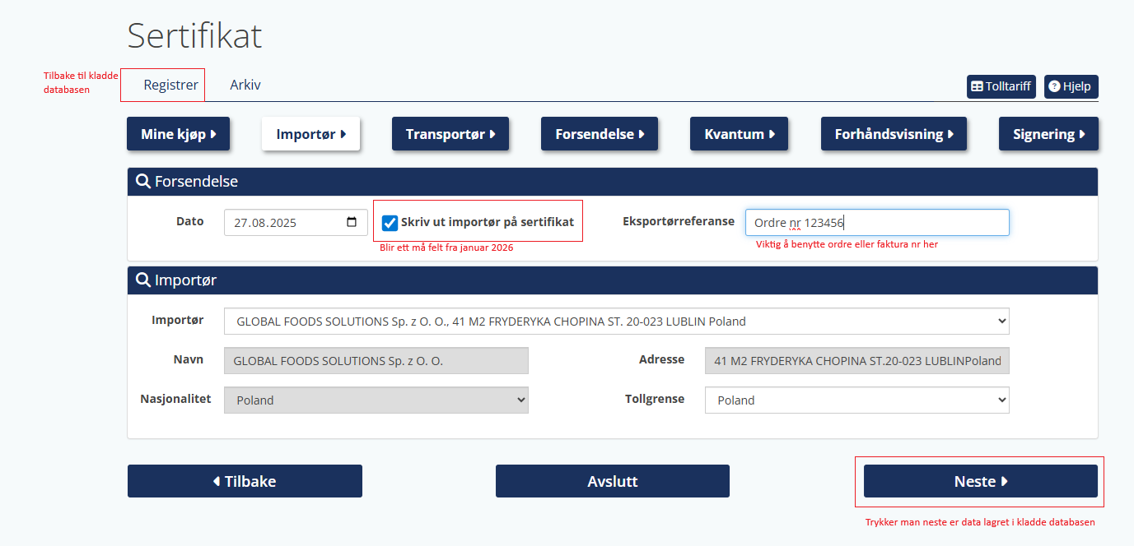

Slide 19
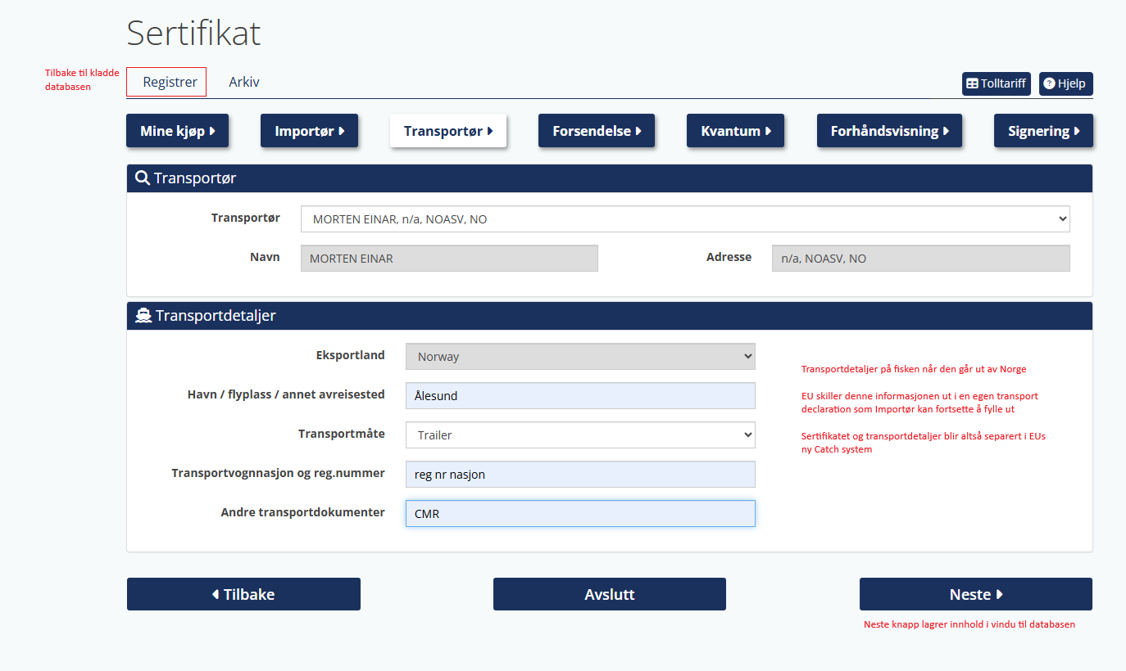

Slide 20
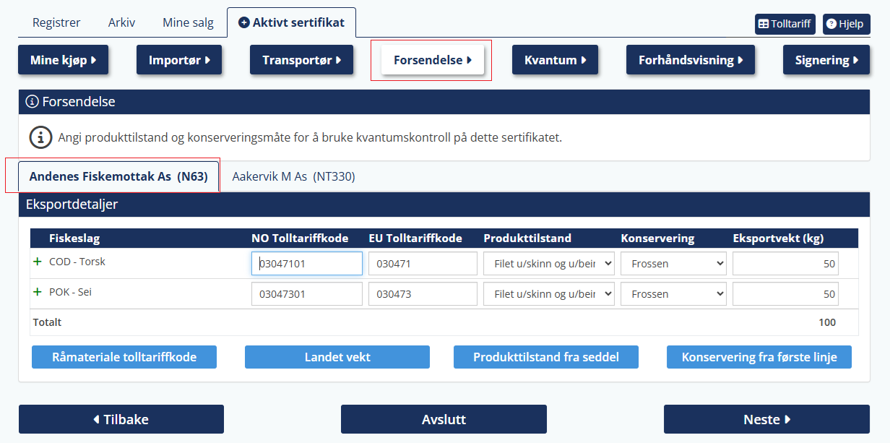
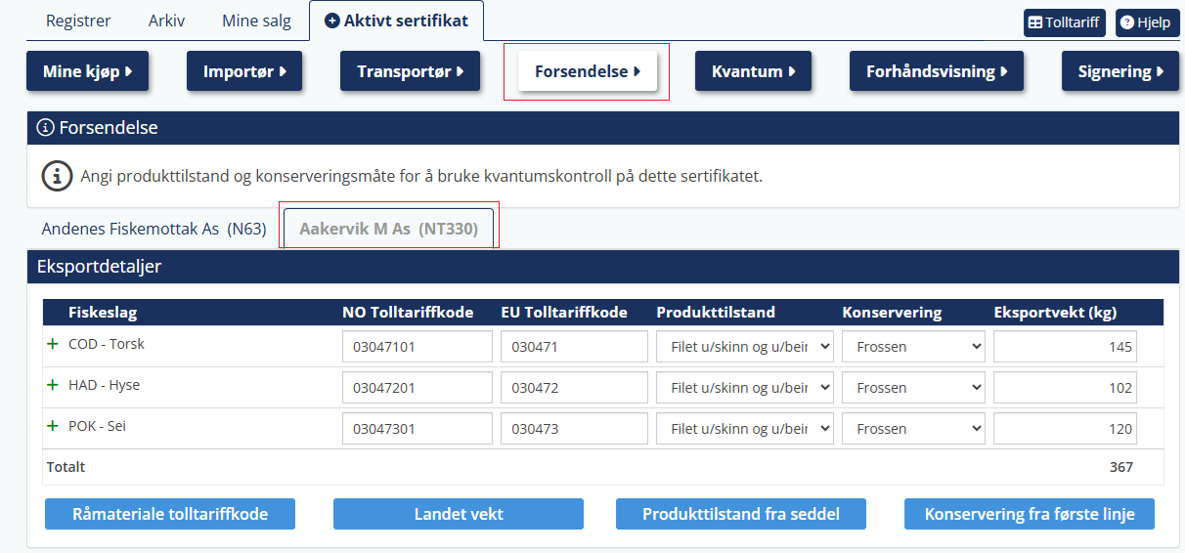

Slide 21
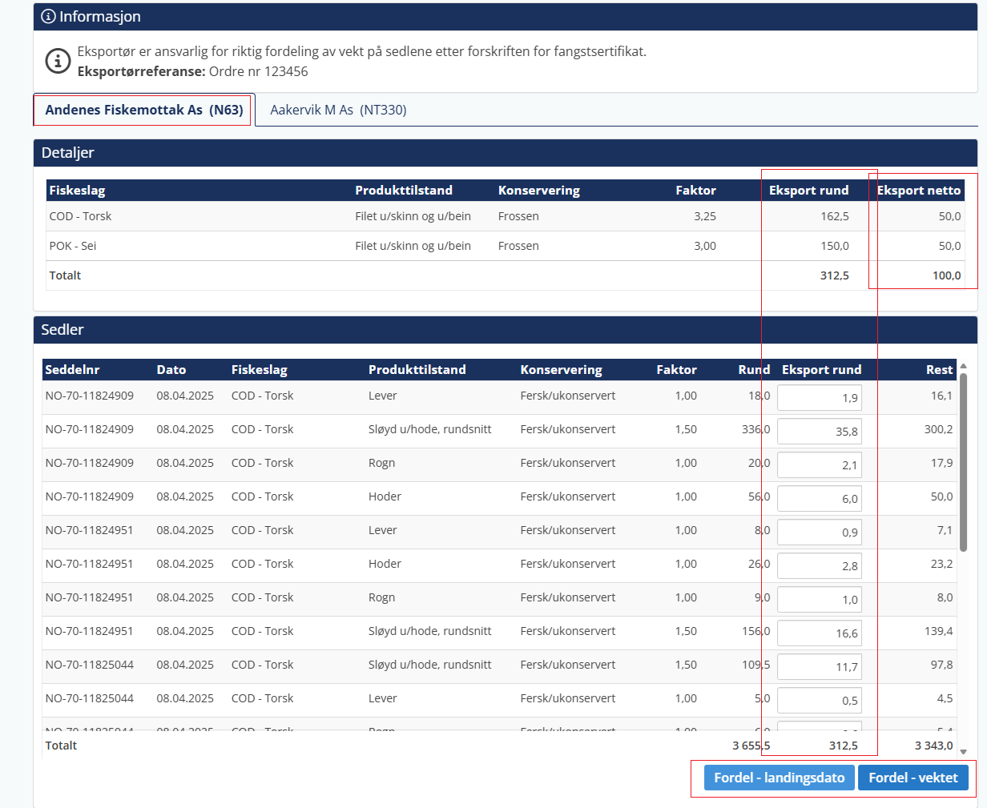

Slide 22
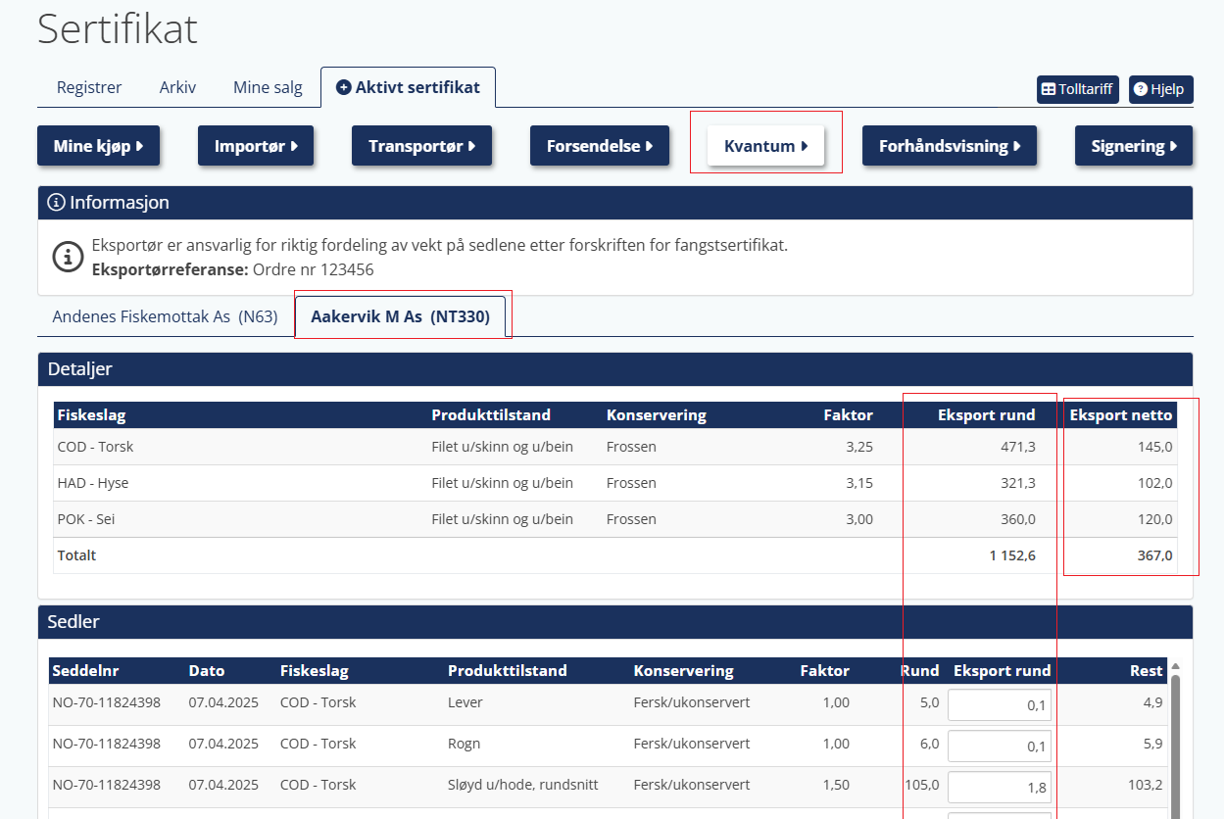

Slide 23
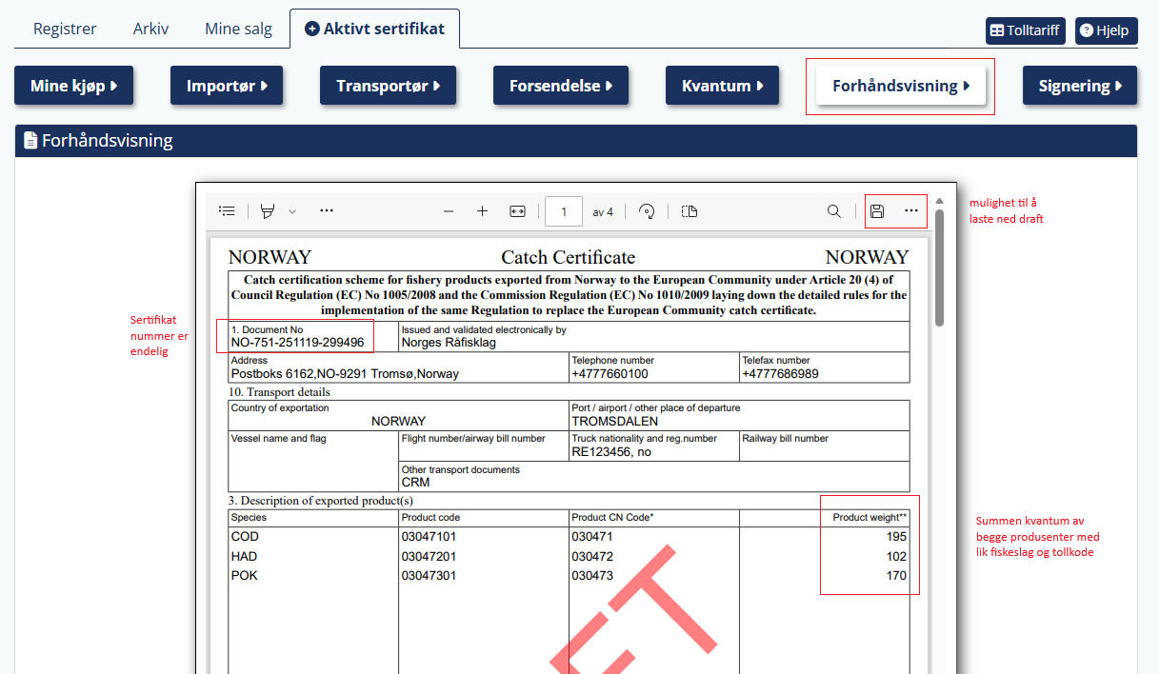

Slide 24
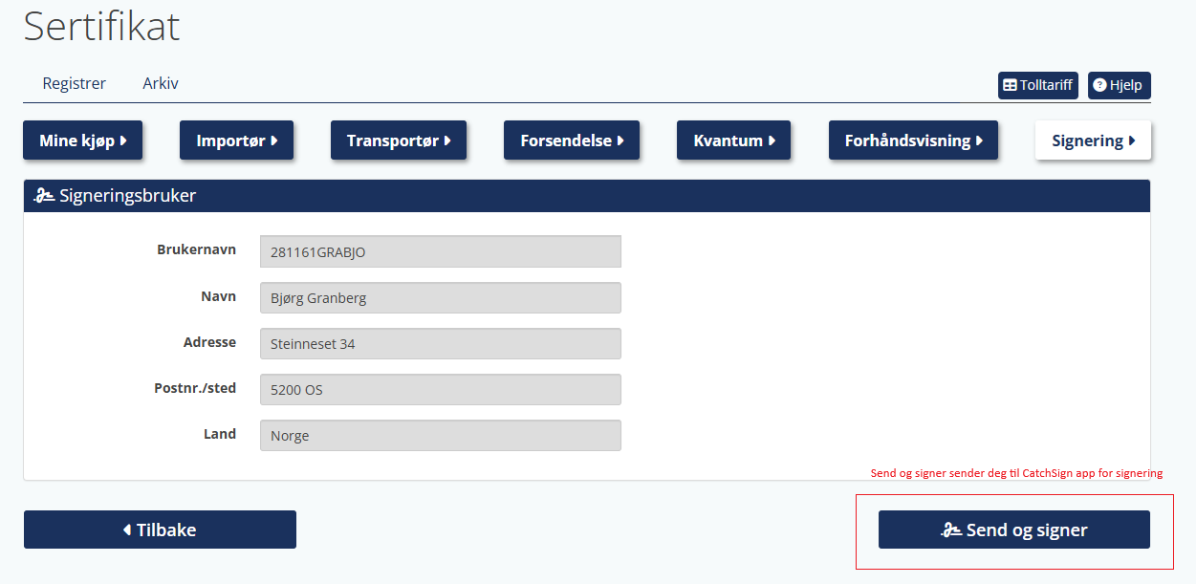
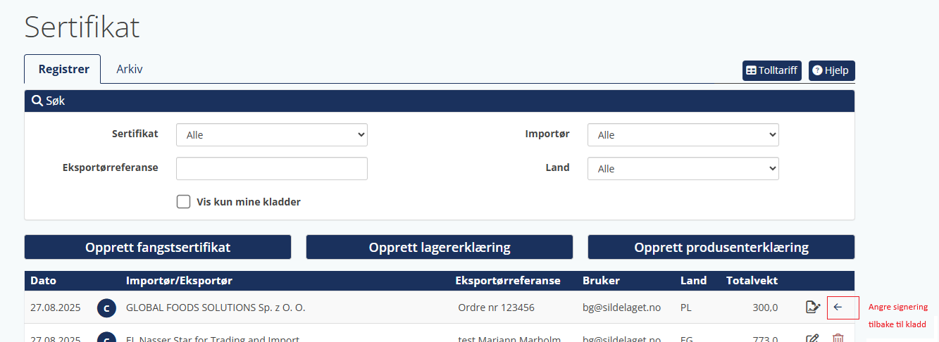

Slide 25
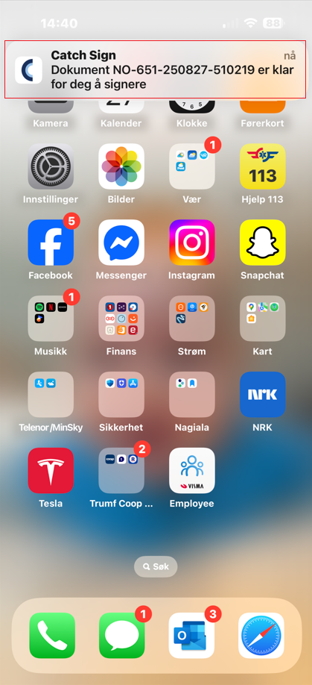
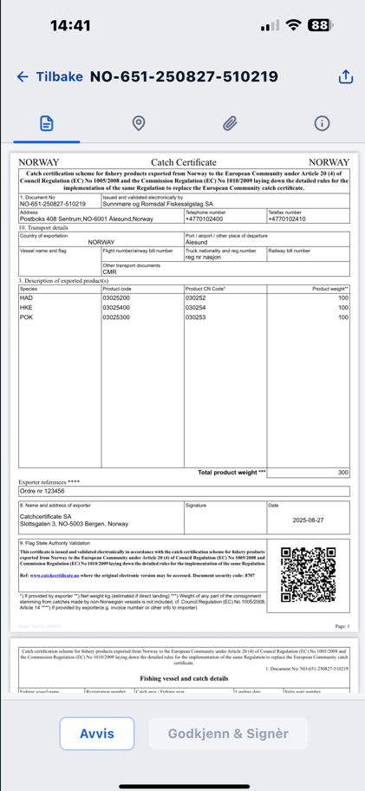
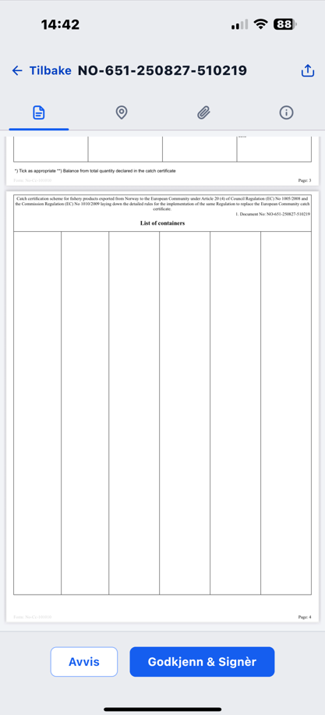

Slide 26
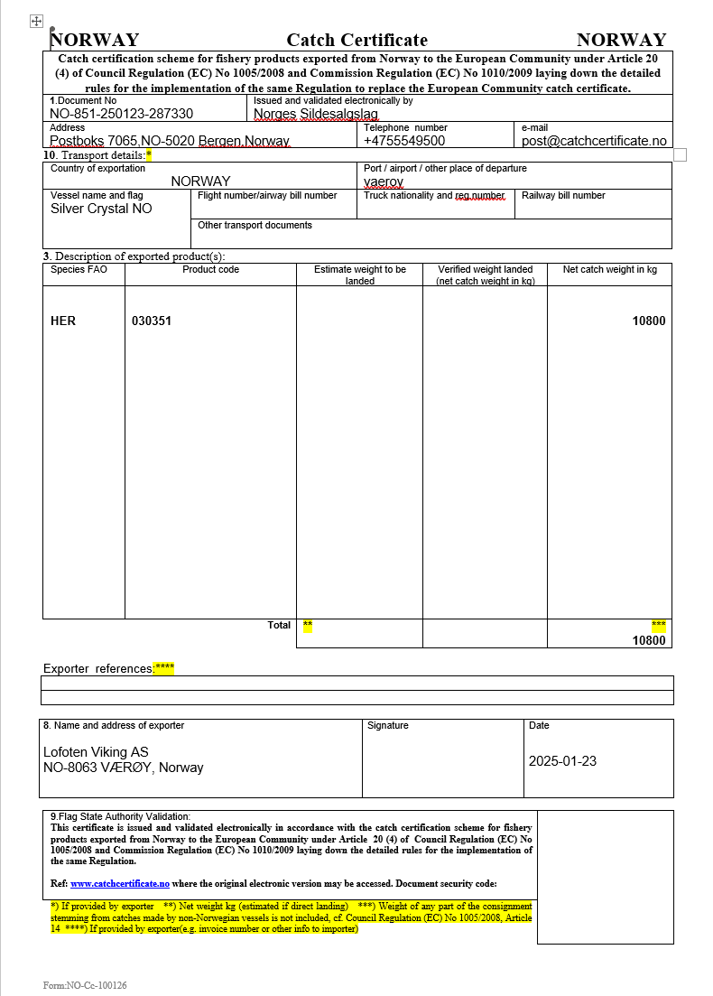
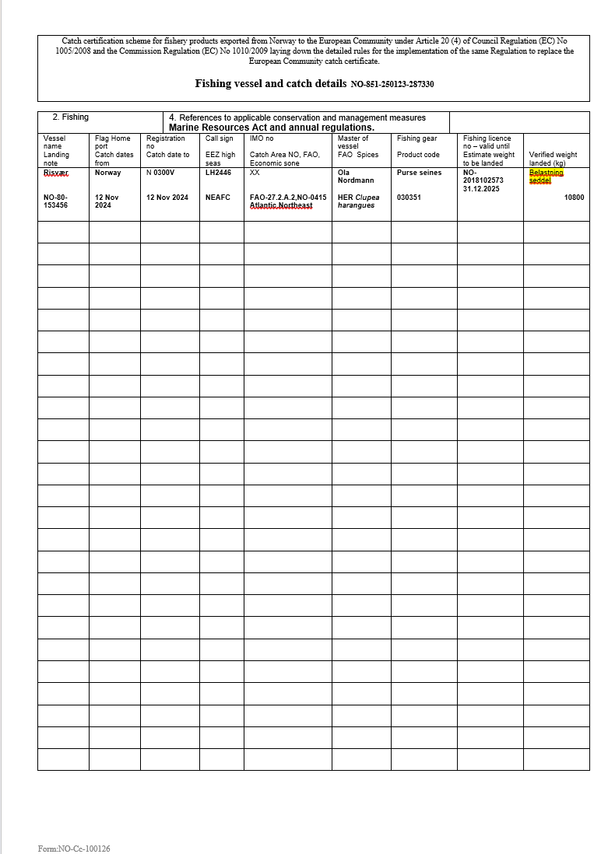

Slide 27
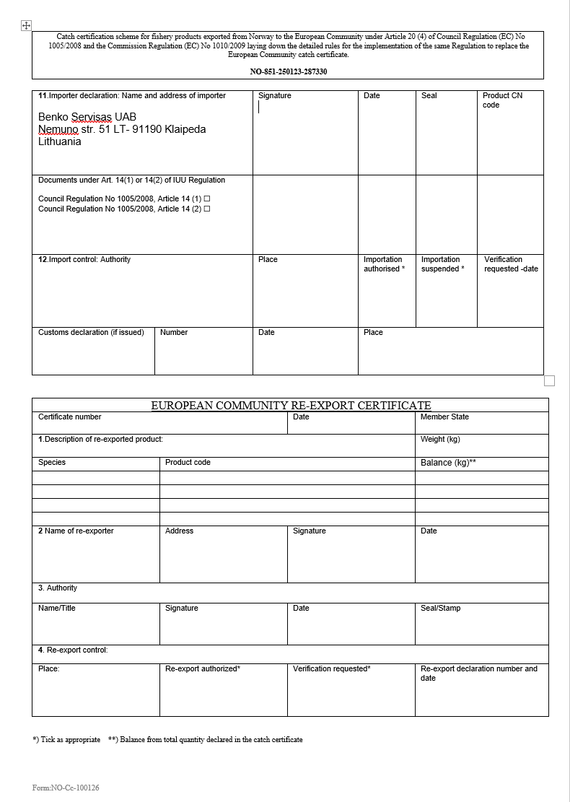
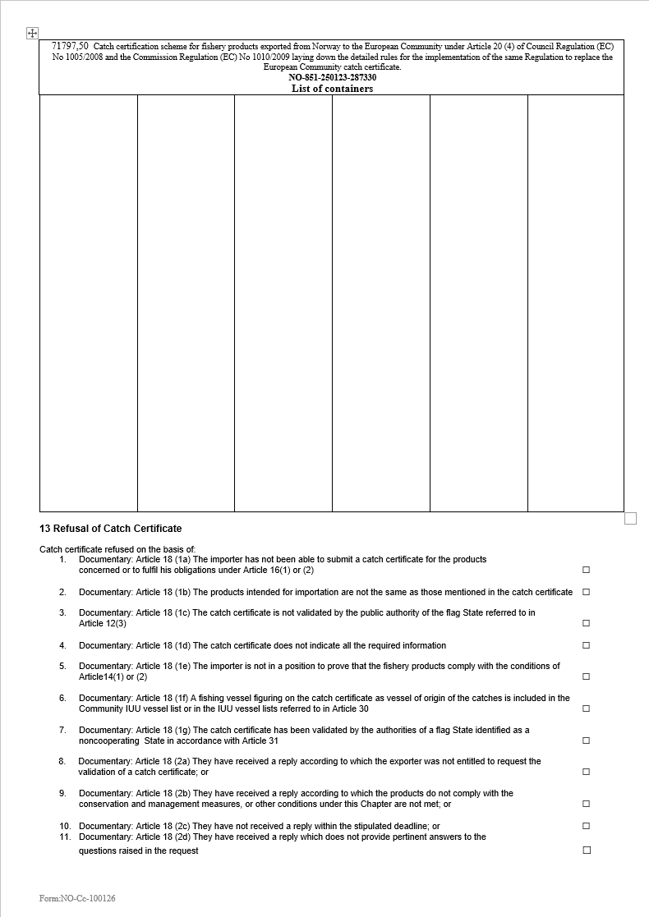

Slide 28
Oppsummering
CatchSign 2.0. app rulles ut til alle brukere i november 7000 – 8000 brukere
Gammel portal skal stenges 30. november 2025
CC’s nye portal vil være klar for EUs reviderte regelverk desember 2025
e-post – passord – 2 faktor Auth(0)
Catchsign er obligatorisk også for eksportører
Ca 50 selskaper mangler pålogging til ny portal
Manuell og via webservice
CC vil være klar for elektronisk overføring av fangstsertifikat til EUs Catch system 10. januar 2026 (mulig oppstart 8. desember)

